Slide 1

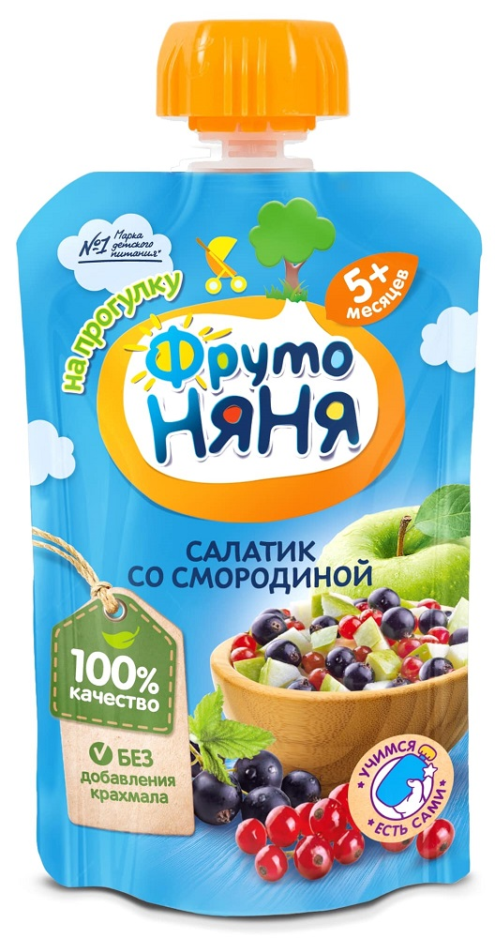
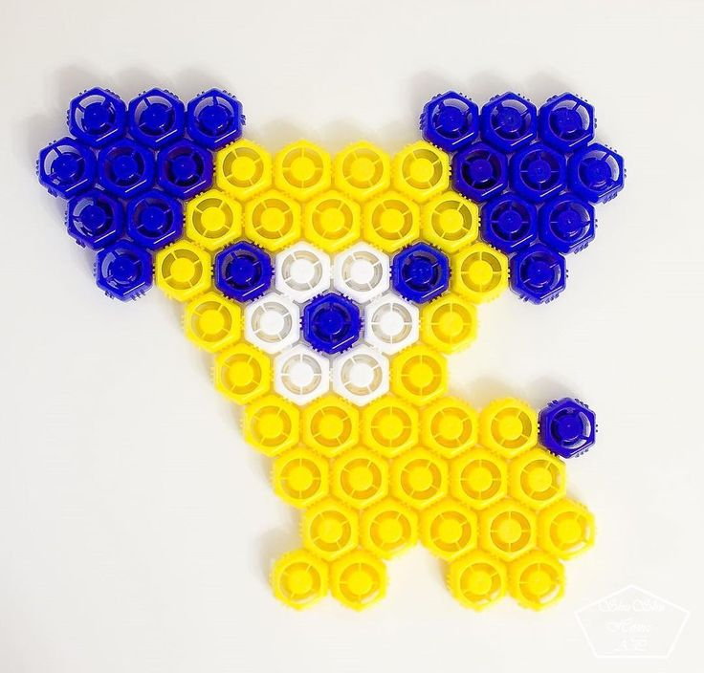
Игры с крышками Фруто Няня

Slide 2

Игра- что может быть интереснее и значимее для ребёнка?
Крышки от пюре Фруто Няня- предмет простейший, но обладающий таинственным притяжением. Этот разноцветный, шуршащий, гремящий, ребристый материал моментально привлекает к себе внимание ребят. Манипулируя крышками в разнообразных играх, дети тренируют мелкую моторику и готовят руку к письму, развивают логическое мышления и математические способности, воспитывают усидчивость и самостоятельность, развивают абстрактное и пространственное мышление.

Slide 3
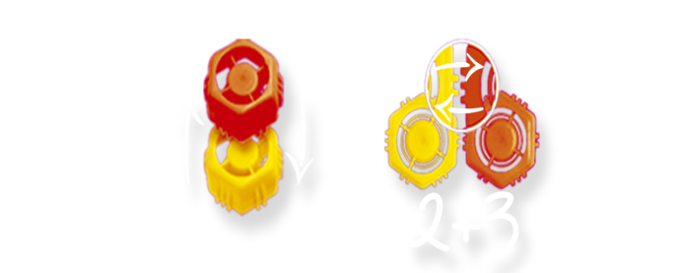
Как устроены крышки Фруто Няня:
Если замечали, то на крышках есть канавки. Где-то три, где-то две. Крышки за счет этих канавок легко соединяются между собой и ими можно играть, как конструктором. Из него можно собирать даже трехмерные фигурки.

Slide 4
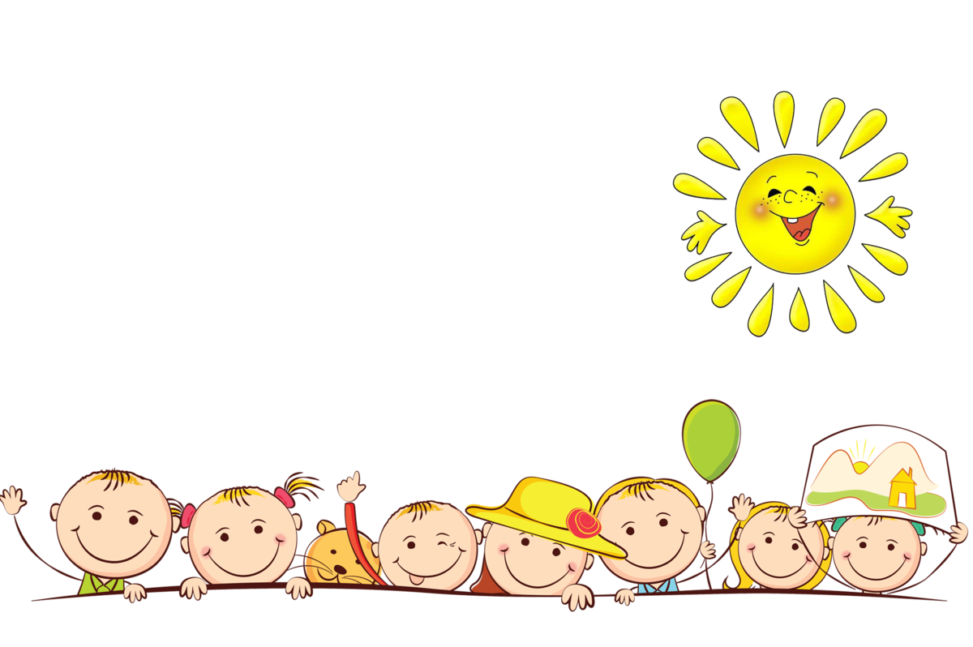
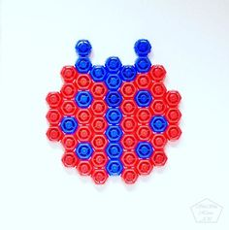
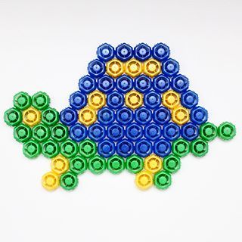
Сегодня хочу предложить Вам варианты интересных и полезных игр с крышками от пюре
«Фруто Няня»!
« Яркие бусы»,
« Спрячь цифры»,
« Продолжи ряд», « Составь по образцу», « Цифровые башенки»,
« Три в ряд», « Занимательный диктант». Мои дети с большим интересом и желанием, играя, выполняют задания.

Slide 5
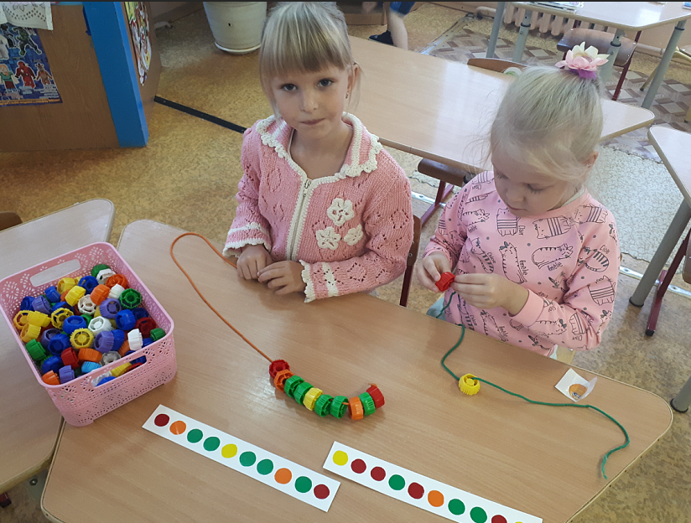
« Яркие бусы»

Slide 6
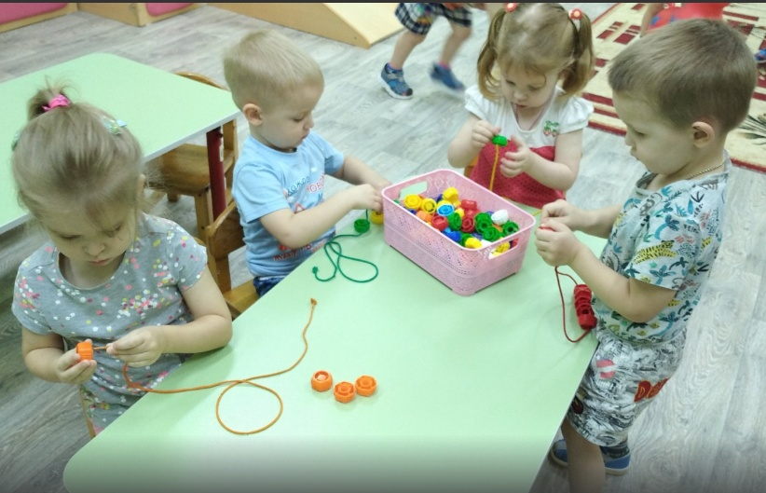
« Яркие бусы»

Slide 7
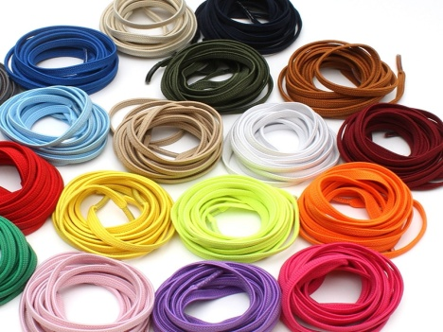
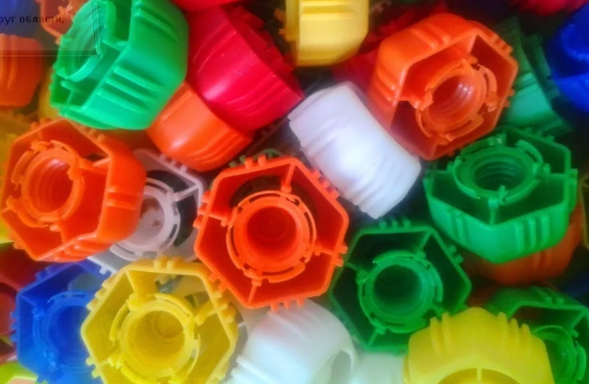
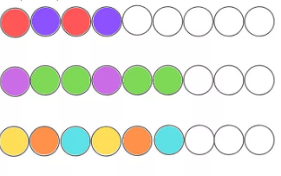
«Яркие бусы»
Игровой материал: пособие представляет собой веревочки-шнурки, разноцветные крышки, шаблоны для сбора бус.
Ход: предложите ребенку нанизывать крышечки на веревочку по образцу, чтобы получились разноцветные бусы.
Данное пособие способствует развитию тактильных ощущений, развивает мелкую ручную моторику, развивает внимание, совершенствует сенсомоторику, координацию движений их точность, ориентировку в пространстве, счетные операции и т. д.
Старший возраст:
Бусы можно использовать для счета, состава числа, при составлении задач и т. д.

Slide 8
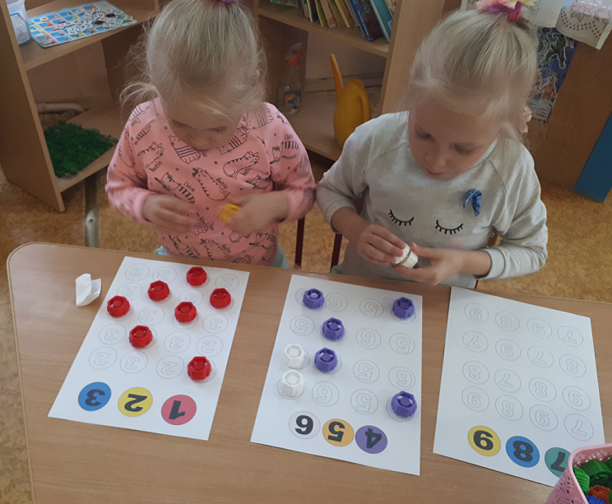
« Спрячь цифры»

Slide 9
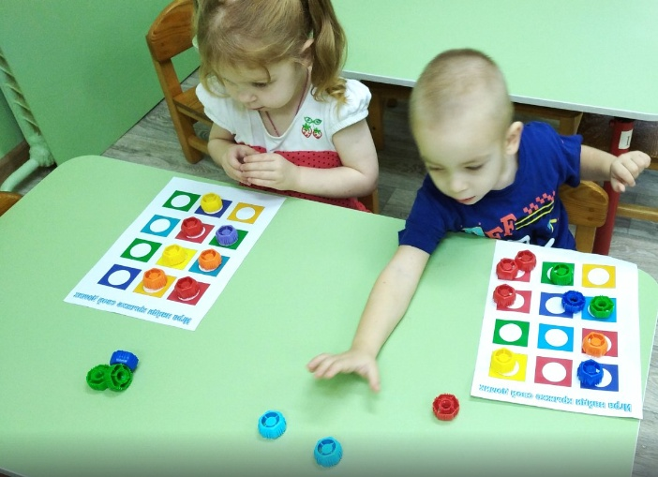

Slide 10
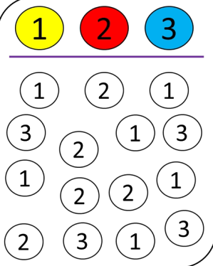
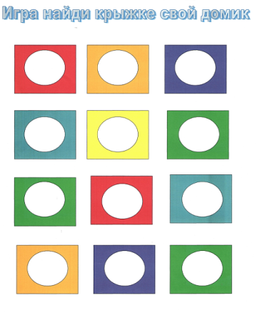
«Спрячь цифры»
Игровой материал: крышки и шаблоны « Домик для цифр»
Ход: предложите ребенку спрятать цифру, обращая внимания, что у каждой цифры свой цветовой домик.
Данное пособие способствует успешного усвоения детьми старшего дошкольного возраста цифр, развивает внимание, зрительное восприятие.
Для младшего возраста предложить найти крышке свой домик

Slide 11
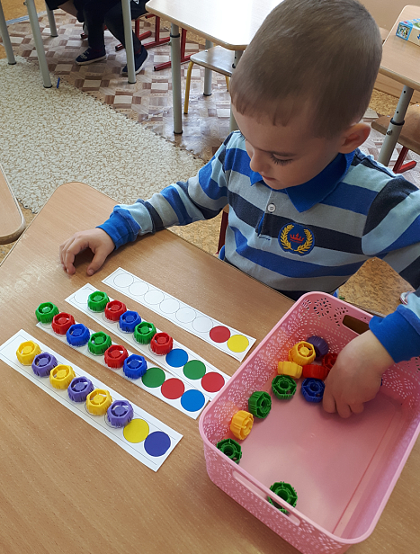
« Продолжи ряд»

Slide 12
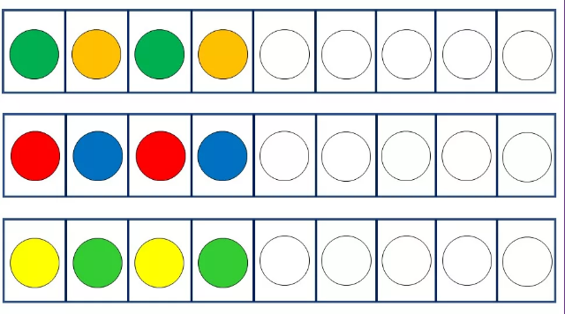
«Продолжи ряд»
Игровой материал: крышки и шаблоны
Ход: предложить ребёнку продолжить ряд, соблюдая последовательность.
Данное пособие способствует развитию внимания, логического мышления, мелкую моторику рук, координацию движений их точность, ориентировку в пространстве, усидчивость.

Slide 13
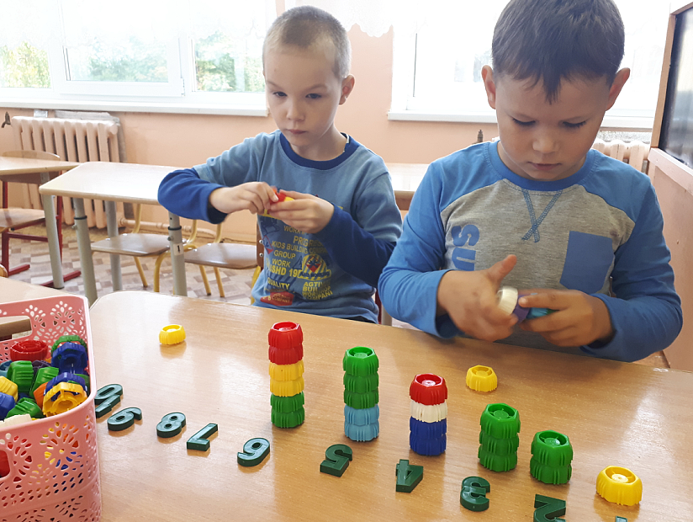
« Цифровые башенки»
1 вариант

Slide 14
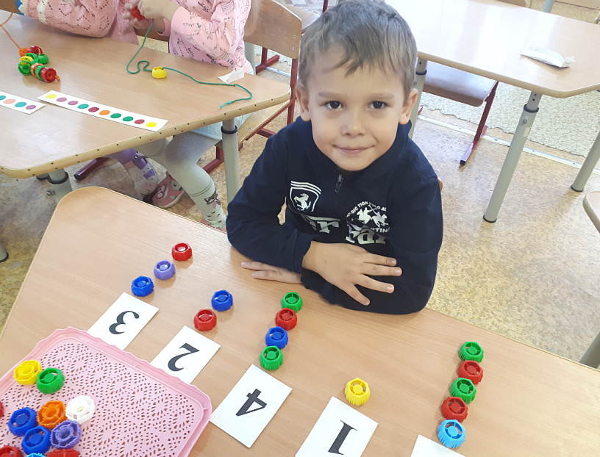
« Цифровые башенки»
2 вариант

Slide 15
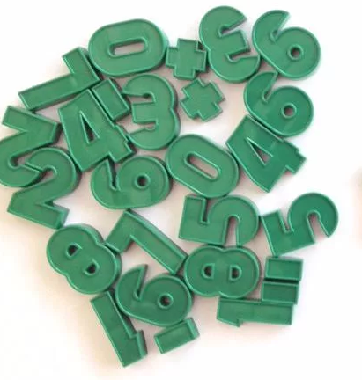
«Цифровые башенки»
Игровой материал: крышки, набор цифр.
Ход: взрослый выкладывает на столе карточки с цифрами и предлагает ребенку выложить столько же предметов, сколько указано цифрой.
Данное пособие способствует закреплению знаний детей цифр с соответствующим количеством предметов.

Slide 16
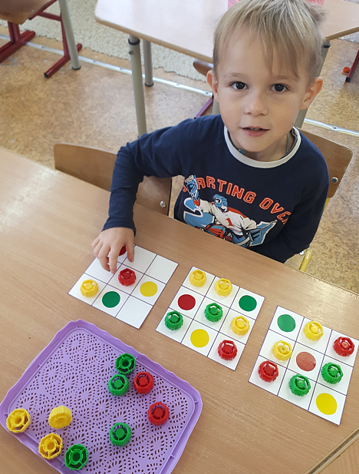
« Три в ряд»

Slide 17
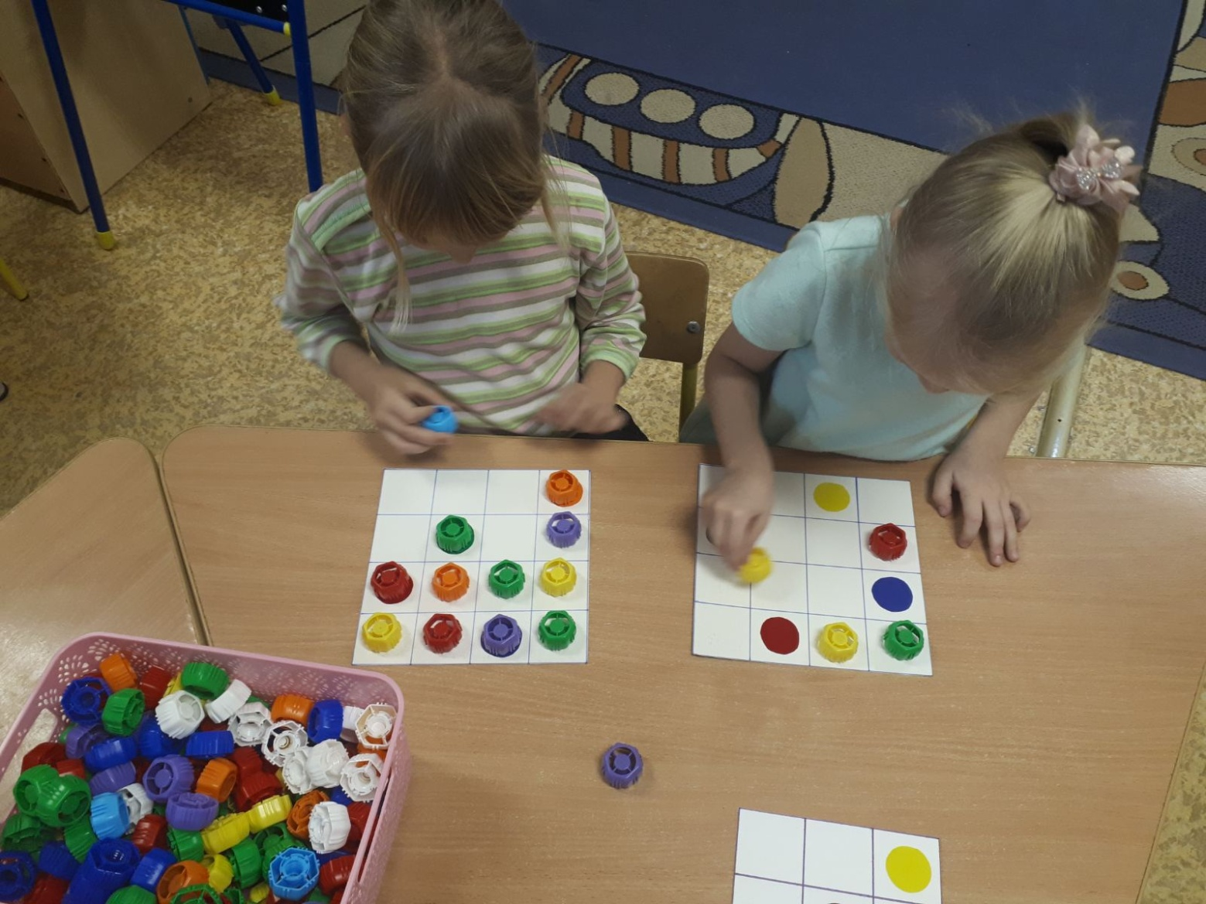
« Три в ряд»

Slide 18
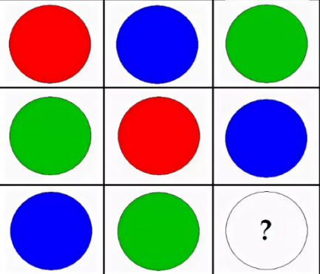
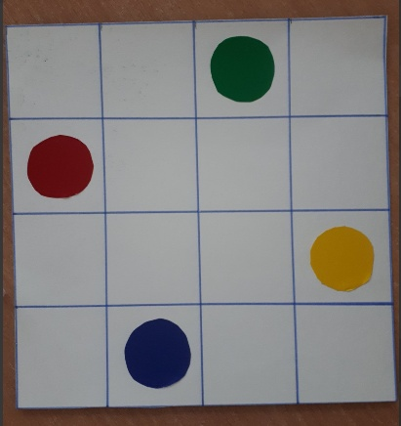
«Три в ряд»
Игровой материал: крышки, шаблоны.
Ход: взрослый предлагает ребёнку разложить крышки таким образом, чтобы ни в строках, ни в столбцах одинаковые цветовые крышки не повторялись.
Данное пособие способствует развитию логического мышления, внимания, закрепляет цветовое восприятие.

Slide 19
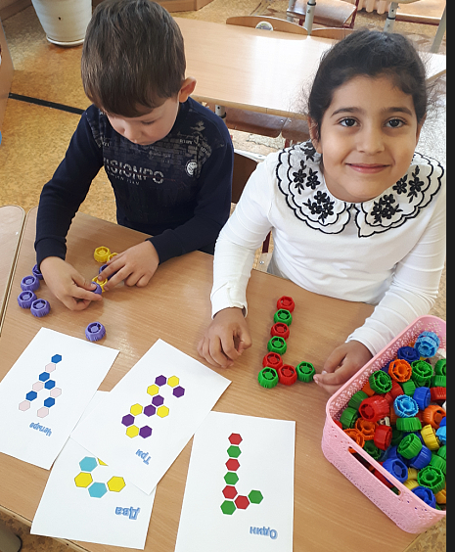
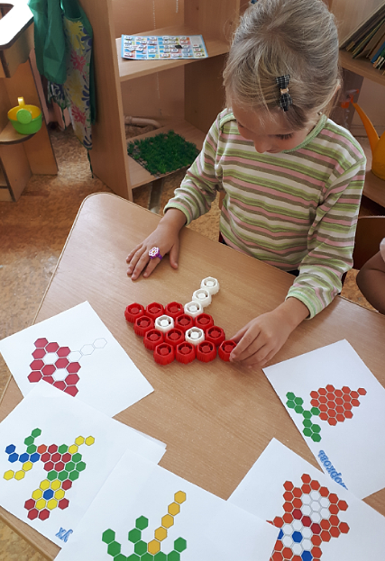
« Составь по образцу»

Slide 20
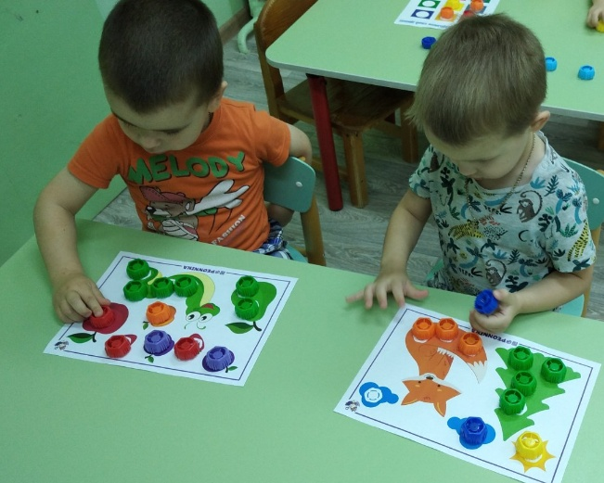

Slide 21
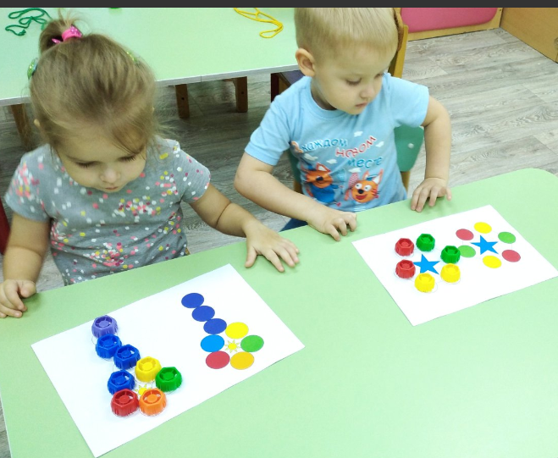

Slide 22
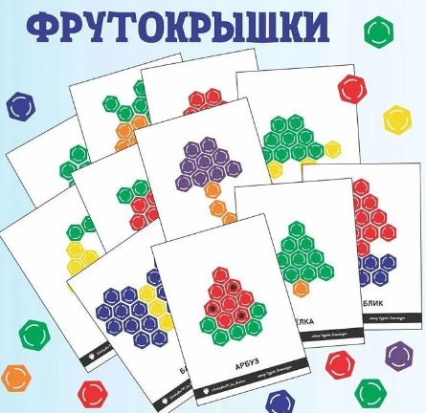
« Составь по образцу»
Игровой материал: крышки, схемы картинок.
Ход: взрослый предлагает ребенку схему по которой он должен выкладывать рисунок из цветных крышек.
Данное пособие поможет ребенку подготовиться к школе, собирая цифры и буквы, формирует навык самостоятельно раскладывать по схеме, развивает воображение и творчество детей.

Slide 23
« Занимательный
диктант»

Slide 24
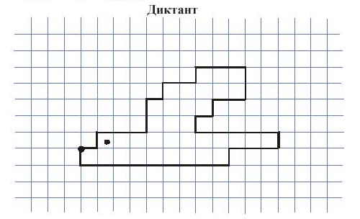
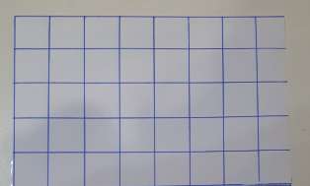
« Занимательный диктант»
Игровой материал: крышки, графический диктант, шаблоны игрового поля
Ход: взрослый диктует ребенку, в какую сторону и на сколько клеточек надо размещать крышки, а малыш выполняет задание. В итоге получается заданная объемная фигура. Начать лучше с выполнения простых заданий, постепенно переходя к более сложным схемам.
Данное пособие «Графический диктант» , в том числе и в таком исполнении, отлично развивает пространственную ориентацию, ну и, конечно, мелкую моторику.

Slide 25
«Истоки способностей и дарований детей – на кончиках их пальцев. Чем больше уверенности в движениях детской руки, тем тоньше взаимодействие руки с орудием труда, сложнее движения, ярче творческая стихия детского разума. А чем больше мастерства в детской руке, тем ребенок умнее… »
В. А. Сухомлинский

Slide 26
Спасибо
за
внимание

